Slide 1
Мастер-класс «Создание интеллект-карт с ребенком»
Подготовила: Гафиятуллина А.А.,воспитатель

Slide 2
«Интеллект-карта» помогает дошкольникам запоминать информацию, выражать эмоции и мысли по теме, воображать, искать ассоциации, рассказывать, пересказывать, рассуждать и общаться.

Slide 3
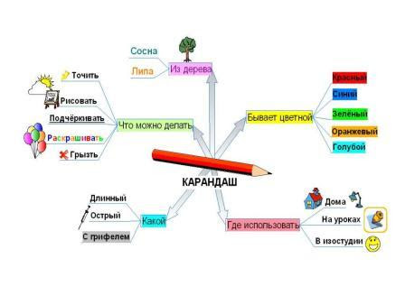
Имеются общие требования к составлению любой «Интеллект - карты». Для составления карты используются цветные карандаши, фломастеры, маркеры, лист бумаги располагается горизонтально, главная идея располагается в центре страницы для ее изображения можно использовать как слова, так и картинки.

Slide 4
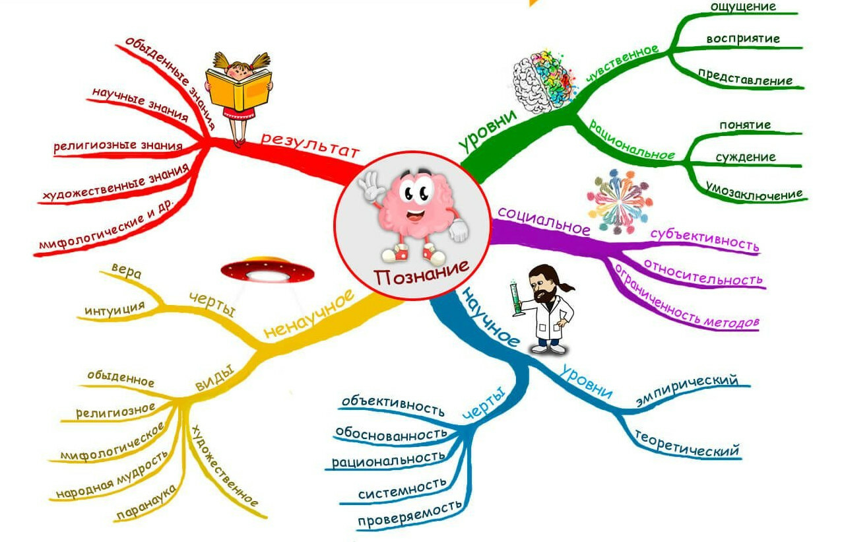
Для каждого ключевого момента проводятся расходящиеся от центра ответвления в любом направлении, и каждая ветвь имеет свой цвет. Лучше рисовать изогнутые ветви (как у дерева), чем прямые линии. Ветви не должны переплетаться с соседними ветвями. Под линией ветви пишется одно ключевое слово, можно использовать картинки, рисунки, ассоциации.

Slide 5
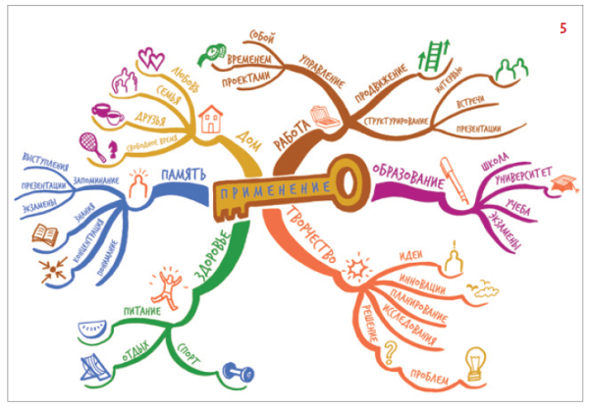
Каждая мысль обводится, и в процессе моделирования добавляются символы и иллюстрации. Использовать рисунки, картинки, аппликации и ассоциации. Это поможет детям лучше запомнить и усвоить новую информацию. Деталей на карте может быть бесконечное множество - столько, сколько нужно для полного понимания темы.

Slide 6
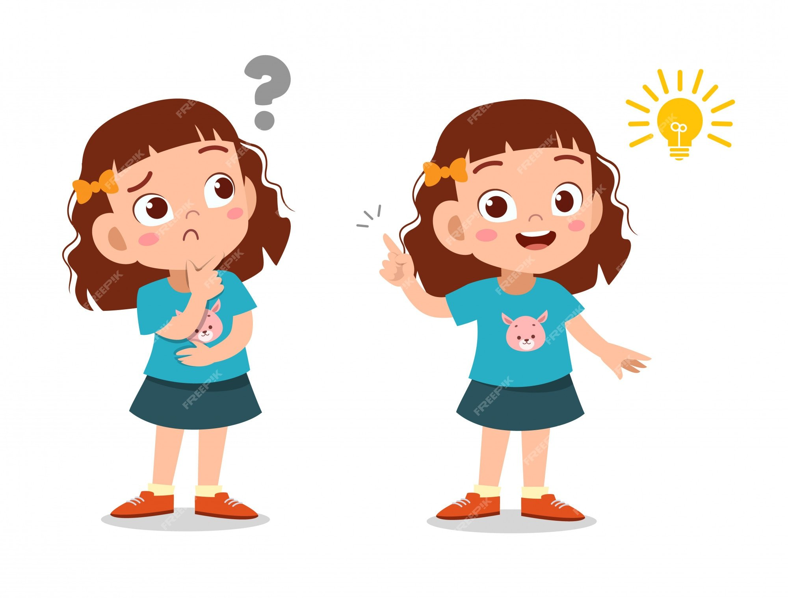
Сначала спрашиваем детей, а что они об этом думают, приглашаем их порассуждать. И наводящими вопросами или постановкой проблемной ситуации подводим к тому, что они сами находят ответ, то есть ставим в ситуацию, когда детям приходится думать, рассуждать, высказывать своё мнение.

Slide 7
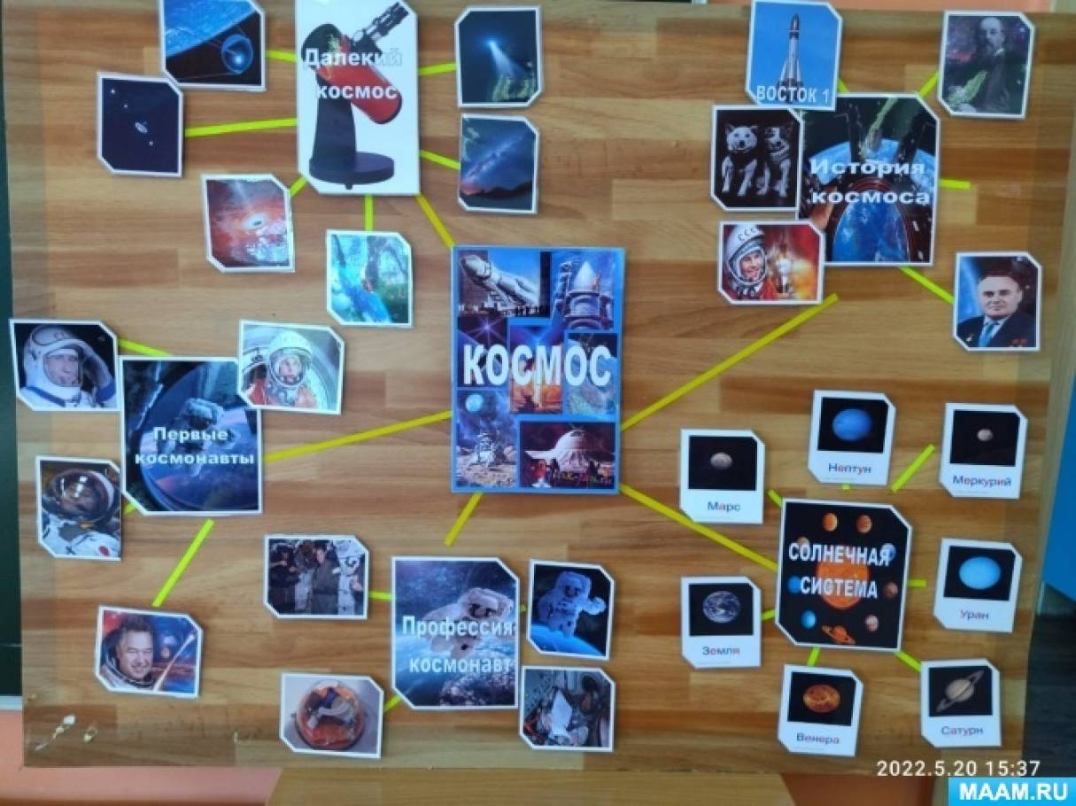
Составление «Интеллект - карты» начинаем с того, что в центре располагаем центральный образ (или слово), например, картинка про «Космос». Дальше задаем вопрос: «Какие ассоциации у вас вызывает слово Космос»? От центрального образа рисуем «отростки или ветки», которые и будут раскрывать главную идею. Главное выслушать каждого желающего. Отрицательных оценок не даем, так как это закрепощает.

Slide 8
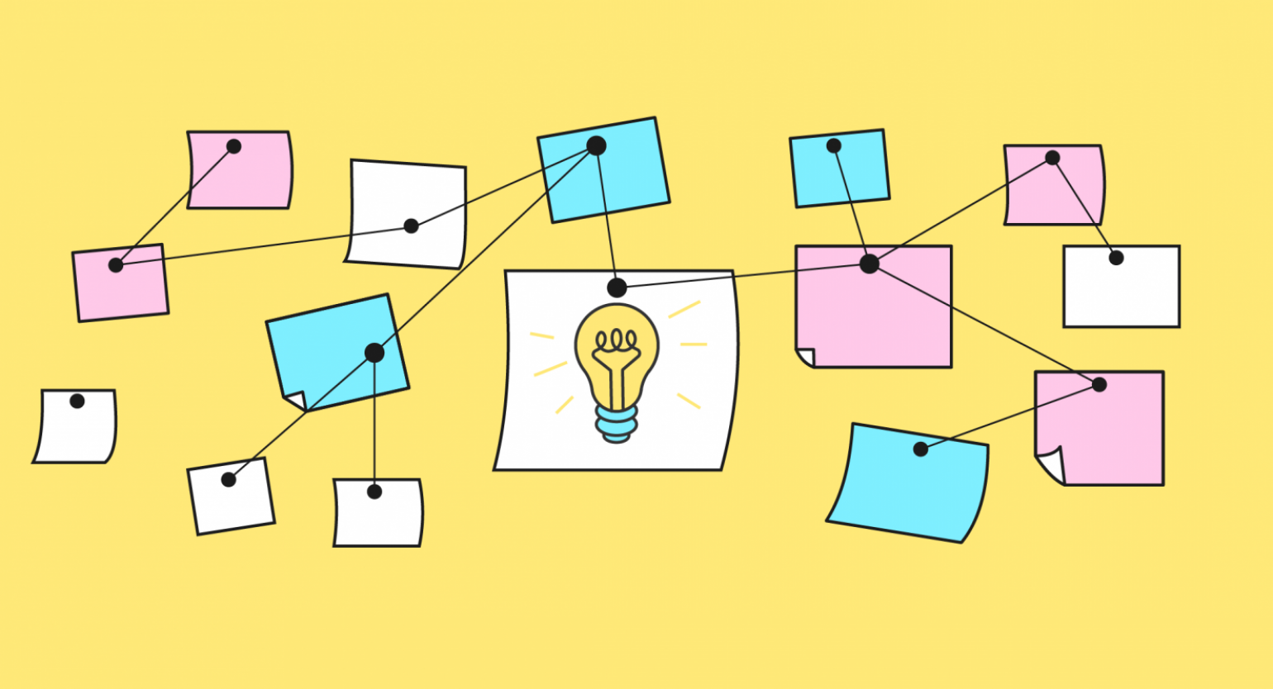
После детализируем отростки - каждый состоит из нескольких веточек, они ведут к ассоциации с ключевыми понятиями.

Slide 9
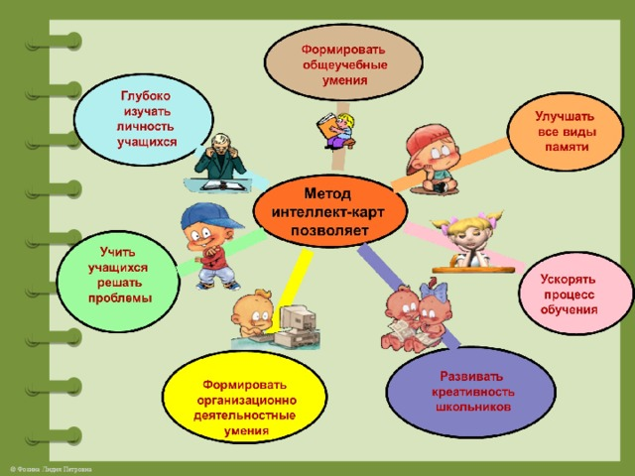
В заключение наводим красоту: подрисовываем картинки, используем разные цвета, ветви могут быть изогнутыми, похожими на ветви дерева. Такие беседы, внешне должны быть как бы импровизацией, воспитатель идет за логикой ребенка, а не навязывает своего мнения. На таких занятиях дети учатся системному анализу, знания добываются самостоятельно. Каждое занятие с детьми - поиски, цепочки вопросов: « Как? Откуда? Зачем? Для чего? С чем можно сравнить?» - все это и есть работа с элементами «Интеллект - карты».

Slide 10

Ребенок, работая с интеллектуальными картами, идет в своем развитии от простых логических операций: сравнение, сопоставление предметов, расположение в пространстве к умению анализировать, дифференцировать, делать классифика­цию предметов, учится различать видовые понятия.

